Slide 1

MedCodeSearch 2.0 PSE 2021

Slide 2
Team
Jan Wolfensberger
Thea Waldleben
Sascha Künzler
Tobias Brunner
Janni Lazar

Slide 3
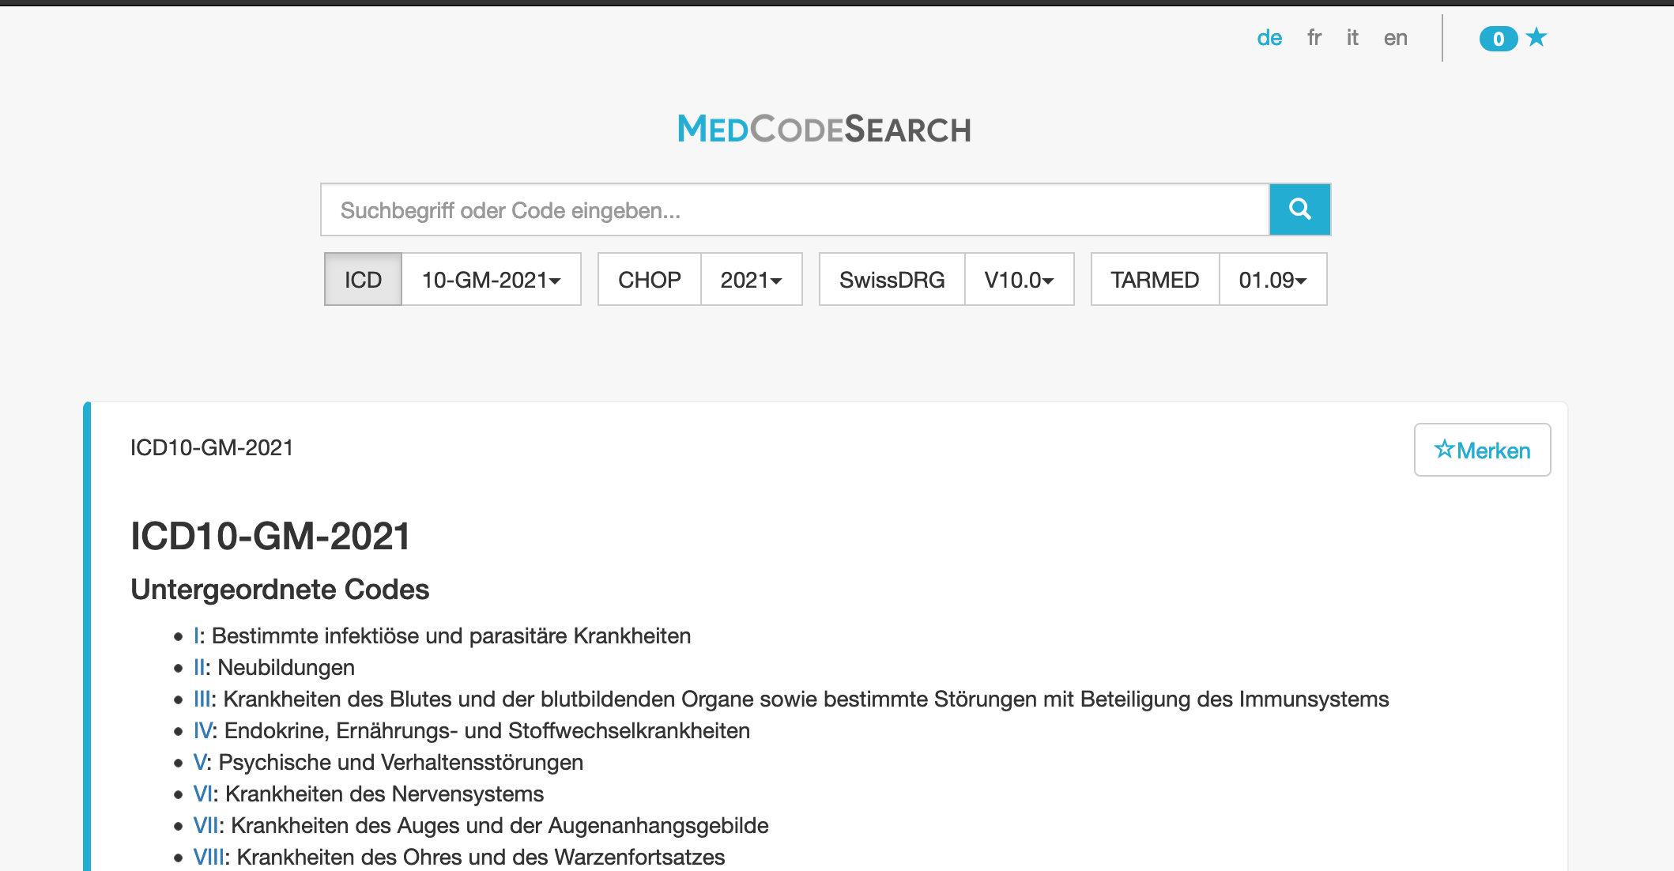
MedCodeSearch

Slide 4
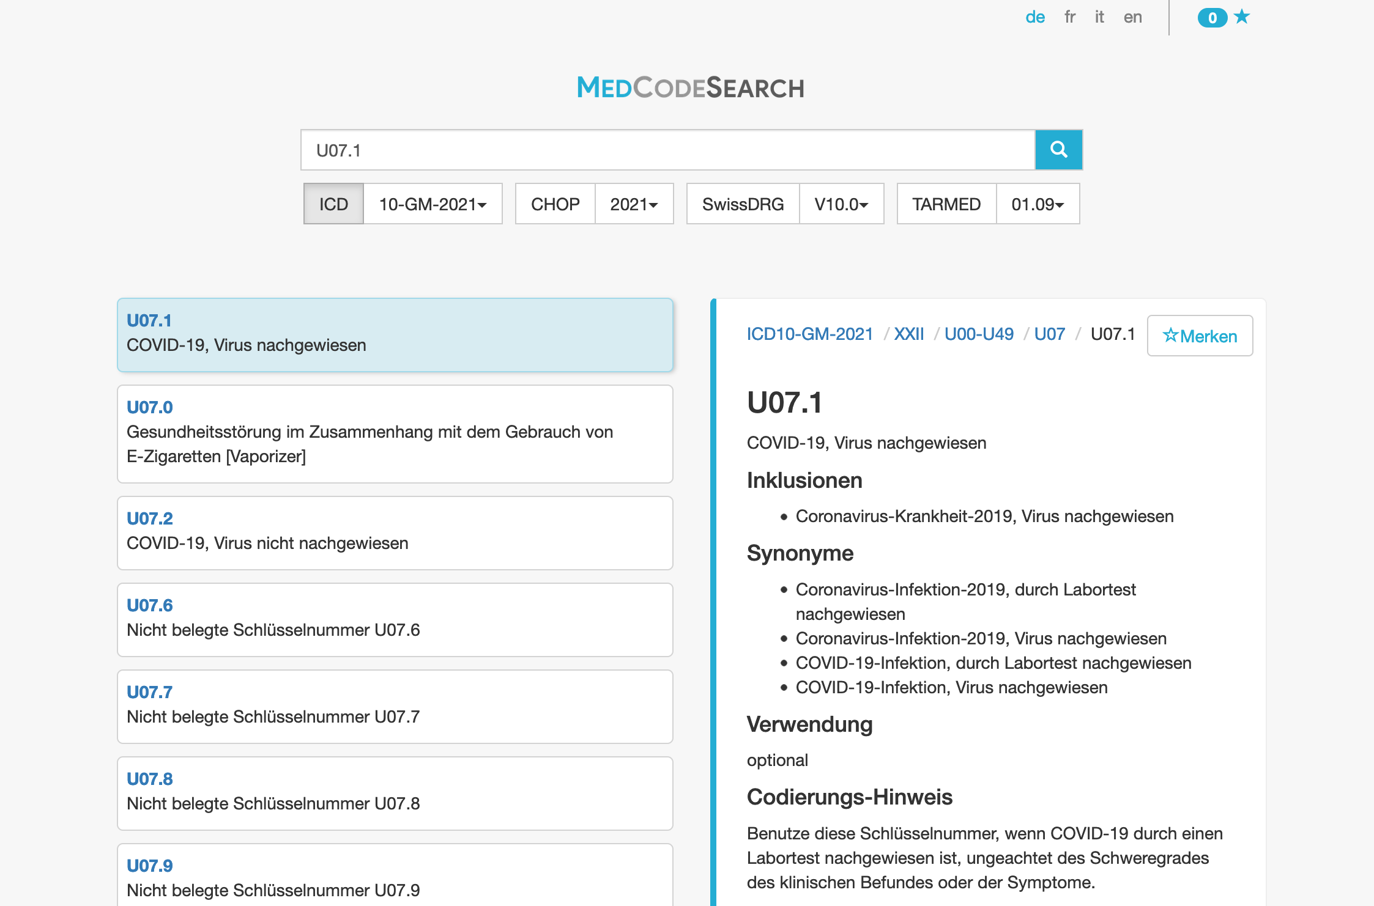
MedCodeSearch

Slide 5
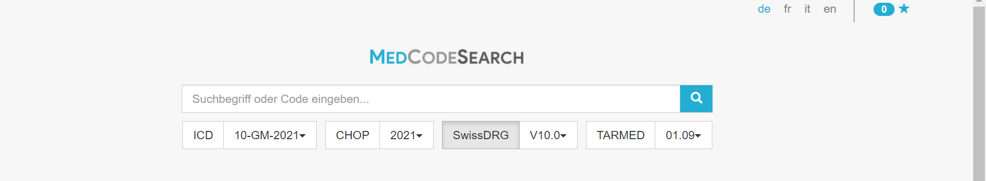
MedCodeSearch 2.0
Gesetze und Reglemente

Slide 6
Requirements Milestone 1
Milestone 1
Wenn ich mich im Reiter Gesetze befinde, dann kann ich nach Protonen-Strahlentherapie suchen. Alle Suchergebnisse im Reiter Gesetze sollen nun angezeigt werden.
Überall wo das Wort “Protonen-Strahlentherapie” vorkommt, soll es markiert werden.
Ich kann nun auf ein Resultat klicken und mehr darüber lesen.

Slide 7
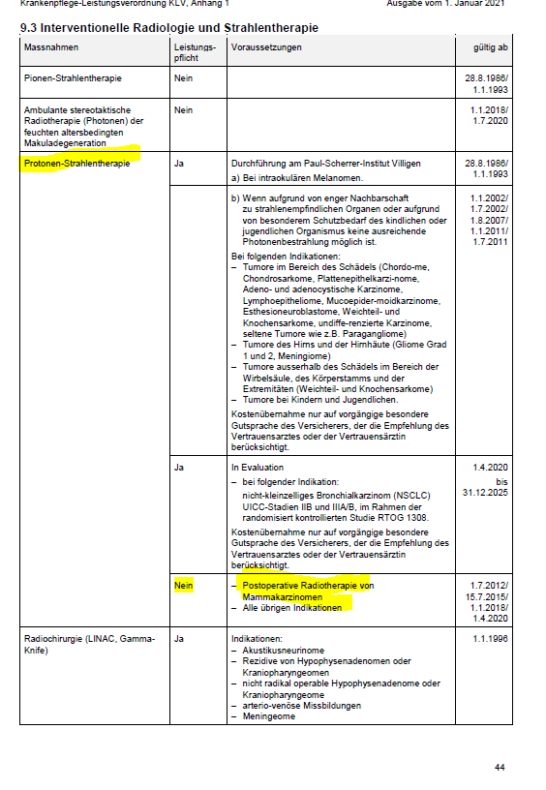

Slide 8




Technologien

Slide 9
1. Iteration – 25.03.11
Aufsetzen Frontend & Backend
Einarbeiten ins Thema und Technologien
Erarbeiten erster Lösungsansätze (DB Schema, WebCrawler (Datenabholung), Frontend Mockup)

Slide 10
Vorgehensweise /Risiken /????
Trello
Slack
Git

